Slide 1


計算機程式與應用實習
第八次上課
變數範圍、函式
教授: 黎碧煌

Slide 2
變數範圍
函式
引數傳遞的方法

Slide 3
變數範圍
變數的有效範圍取決於它在哪裡被宣告，如果在它失效後還被存取就會產生程式錯誤，所以宣告變數的位置很重要。
變數範圍:
全域變數
區域變數
區塊變數

Slide 4
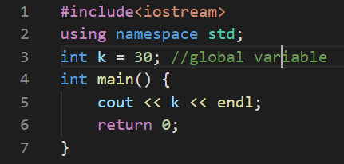
全域變數
宣告之後直到程式關閉前都不會消失，每一個函式都可以存取跟修改它。
因為每個函式都可以存取它，管理上容易出錯，使用全域變數要注意是否會產生bug。

Slide 5
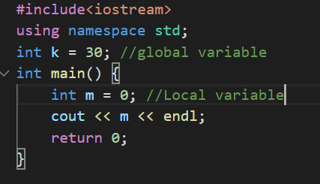
區域變數
最常見的變數，宣告在任何函式裡面(包含main函式)，離開函式後變數會被系統回收就呼叫不到了。

Slide 6
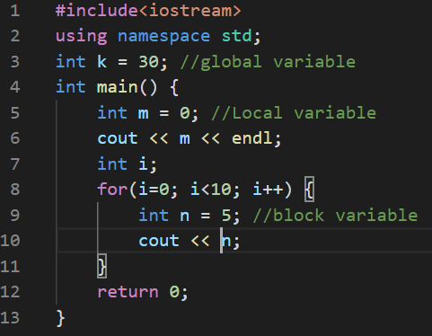
區塊變數
宣告在if、while、for區塊內的變數，執行完那段區塊那段變數就會消失。

Slide 7
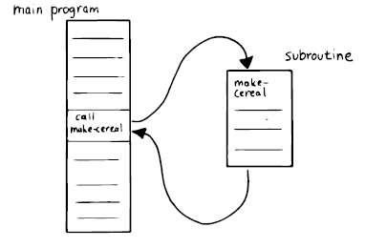
為什麼要設計函式
如果有一段功能需要十行程式碼，比起每次需要這功能時就複製這一整段程式碼貼上去，我們可以設計自訂函式，這樣不僅將程式功能抽象出來，也封裝了這功能背後的程式碼

Slide 8
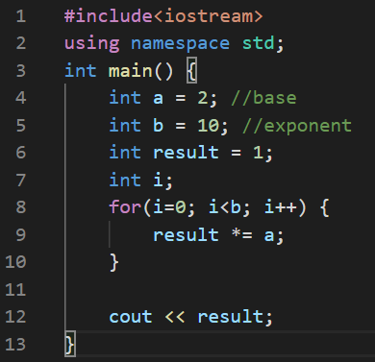
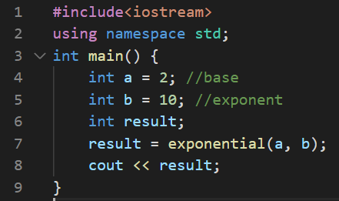
從main函式的角度來看
設計一個以a為底數，b為指數，輸出$a^{b}的函式$
但是電腦並不知道exponential這個函式要怎麼執行，所以我們要來定義它，
這樣每個都可以使用

Slide 9
函式的定義
由於程式是由上往下執行，所以我們可以在執行該函式前定義它，從這樣看起來main函式會放在整段程式的最下面，因為在它之前要放各種函式的定義，如此一來我們就不需要宣告函式。
參數是系統會自動幫你宣告的區域變數，它會接收從呼叫此函數時傳進來的引數。
回傳值會將目標回傳回呼叫函數的地方，要記得用”=”把回傳值儲存起來。
回傳值型態 函式名稱(參數1型態 參數1, 參數2型態 參數2….) {
//函式定義
return 回傳值
}

Slide 10
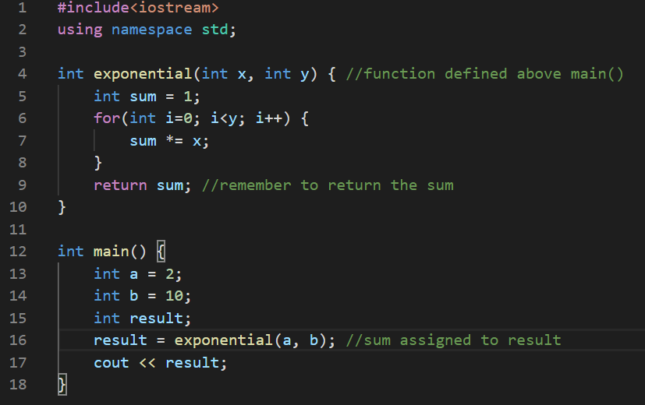
函式的定義(有參數、回傳值)

Slide 11
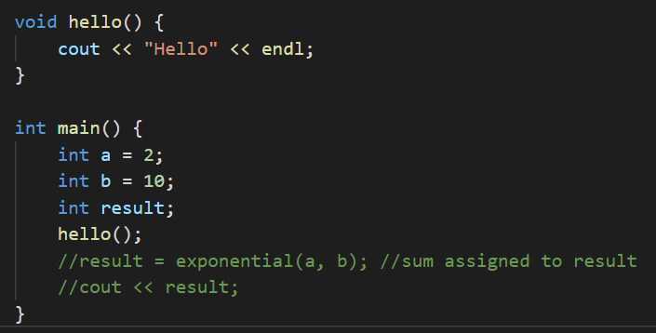
函式的定義(沒參數、沒有回傳值)
如果你的函式不需要傳入參數，也不需要回傳值，回傳值格式請寫「void」，參數欄位留白即可

Slide 12
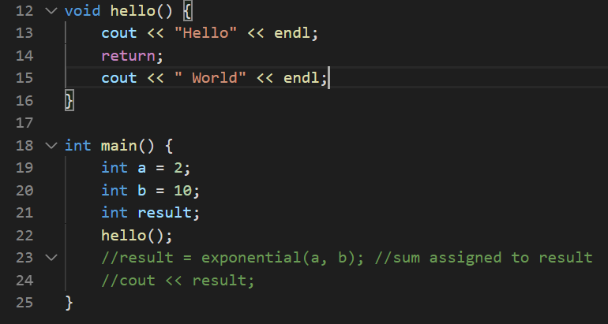
return
無回傳值函式也可以使用return，意思等同強制跳回呼叫函式的下一行(不要回傳任何變數)
如果在main函式裡面使用return則會強制關掉程式，因為main函式是最底層的程式，再跳出就沒有了。

Slide 13
函式的宣告
我們會習慣分開寫函式的宣告與定義分開，先宣告函式後我們就可以先呼叫該函式，並在main函式後面寫函式的定義即可。
從排版上，如果有宣告函式，我們就可以把main函式放在最前面，因為main函式是第一個被執行的，放在程式的第一個是比較直觀的。
宣告就像是簡易的格式說明書，告訴系統與使用者該函式如何使用。
宣告的參數名稱可以不寫，但型態一定要寫，記得要加分號。
回傳值型態 函式名稱(參數1型態 (參數1), 參數2型態 (參數2)….);

Slide 14
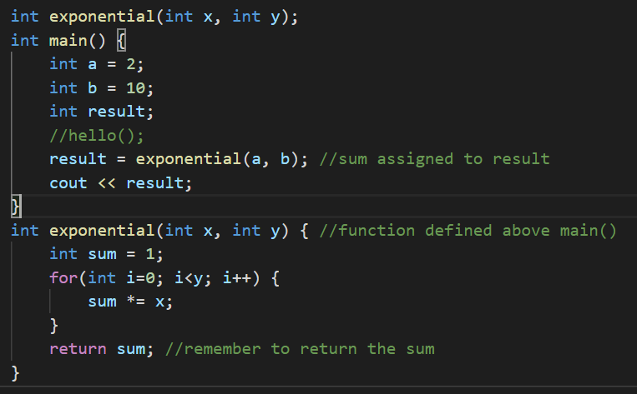
函式的宣告+定義

Slide 15
傳遞引數的方法
呼叫函式傳過去的叫「引數」，函式接收的叫「參數」。
依照函式的功能與傳過去的資料性質不同，傳遞引數有兩大方法:
傳值呼叫
傳址呼叫

Slide 16
傳值呼叫
將基本變數傳過去是使用「傳值呼叫」，意思是電腦會幫你將傳過去的變數複製一份傳給另外宣告的參數。
因為參數是新的區域變數，「參數值在函式內怎麼改變都不會影響原本的引數」，也因為如此要讓原函式收到新的資料要記得使用return。
前面的例子都是使用傳值呼叫，這邊就不放新的範例。

Slide 17
傳址呼叫
除了複製變數值給參數使用，我們也可以複製「變數記憶體地址」給函式使用，如此一來呼叫的函式與被呼叫的函式就是使用同一個變數。
因為使用的是同一個記憶體，一旦參數值被改變，原本的引數也會一起被改變，也因為這樣就不需要再使用return。
基本型態變數可以使用傳址或傳值，陣列的傳遞只能使用傳址，所以指標的運用一定要熟悉

Slide 18
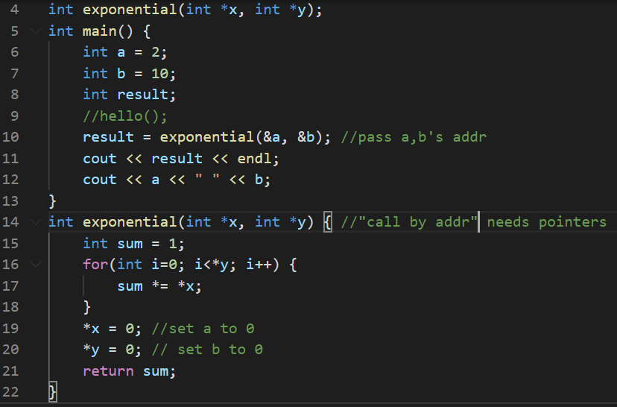

傳址呼叫(傳遞基本型態變數)

Slide 19
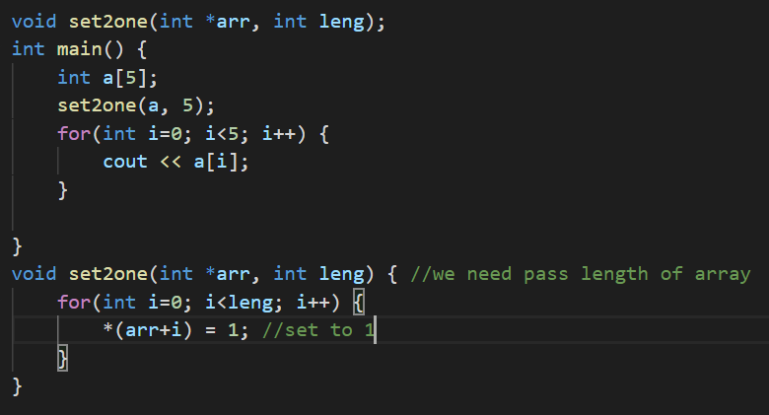
傳址呼叫(傳遞陣列)
將陣列內的元素全都設為1

Slide 20
課後練習
定義一個函式int checkAnswer(int *sheet, int *ans)，一張考卷總共5題選擇題(選項ABCD)，先輸入5題學生的答案，再輸入5題正確的答案，一題20分，回傳拿到的分數給main函式後輸出 例: A C D B A B C D B B Ans: 60

Slide 21
定義一個函式void mix(int *a, int *b, int *c, int size) ，它會將長度為size的a, b兩陣列混合放入空的c陣列，a陣列的元素放在第1,3, 5, 7…的位置，b陣列的元素放在第0, 2, 4, 6…的位置。 先輸入長度size值表示a, b有幾個元素，接著依序輸入a陣列與b陣列，呼叫此函式填滿c陣列後在main函式輸出c陣列。 例: 5 (a, b陣列長度) 1 3 5 7 9(a的元素) 2 4 6 8 10(b的元素) Ans: 2 1 4 3 6 5 8 7 10 9 (c的元素)

Slide 22
定義void shiftString(char * str, int shift)，str為未加密的字串，shift為要往前平移量，輸入一字串作為需要加密的字串，再輸入要平移的量，經由此函式處理後在main函式輸出加密後的字串 例: ABCDE 3 Ans: DEFGH

